Slide 1

Конкурс компьютерных работ «Люблю я пышное природы увяданье…»
Работа ученика 4 в класса
МКОУ «СОШ №7»
ст. Ессентукской
Макарян Давида
Учитель: Зангелова Д.К.

Slide 2
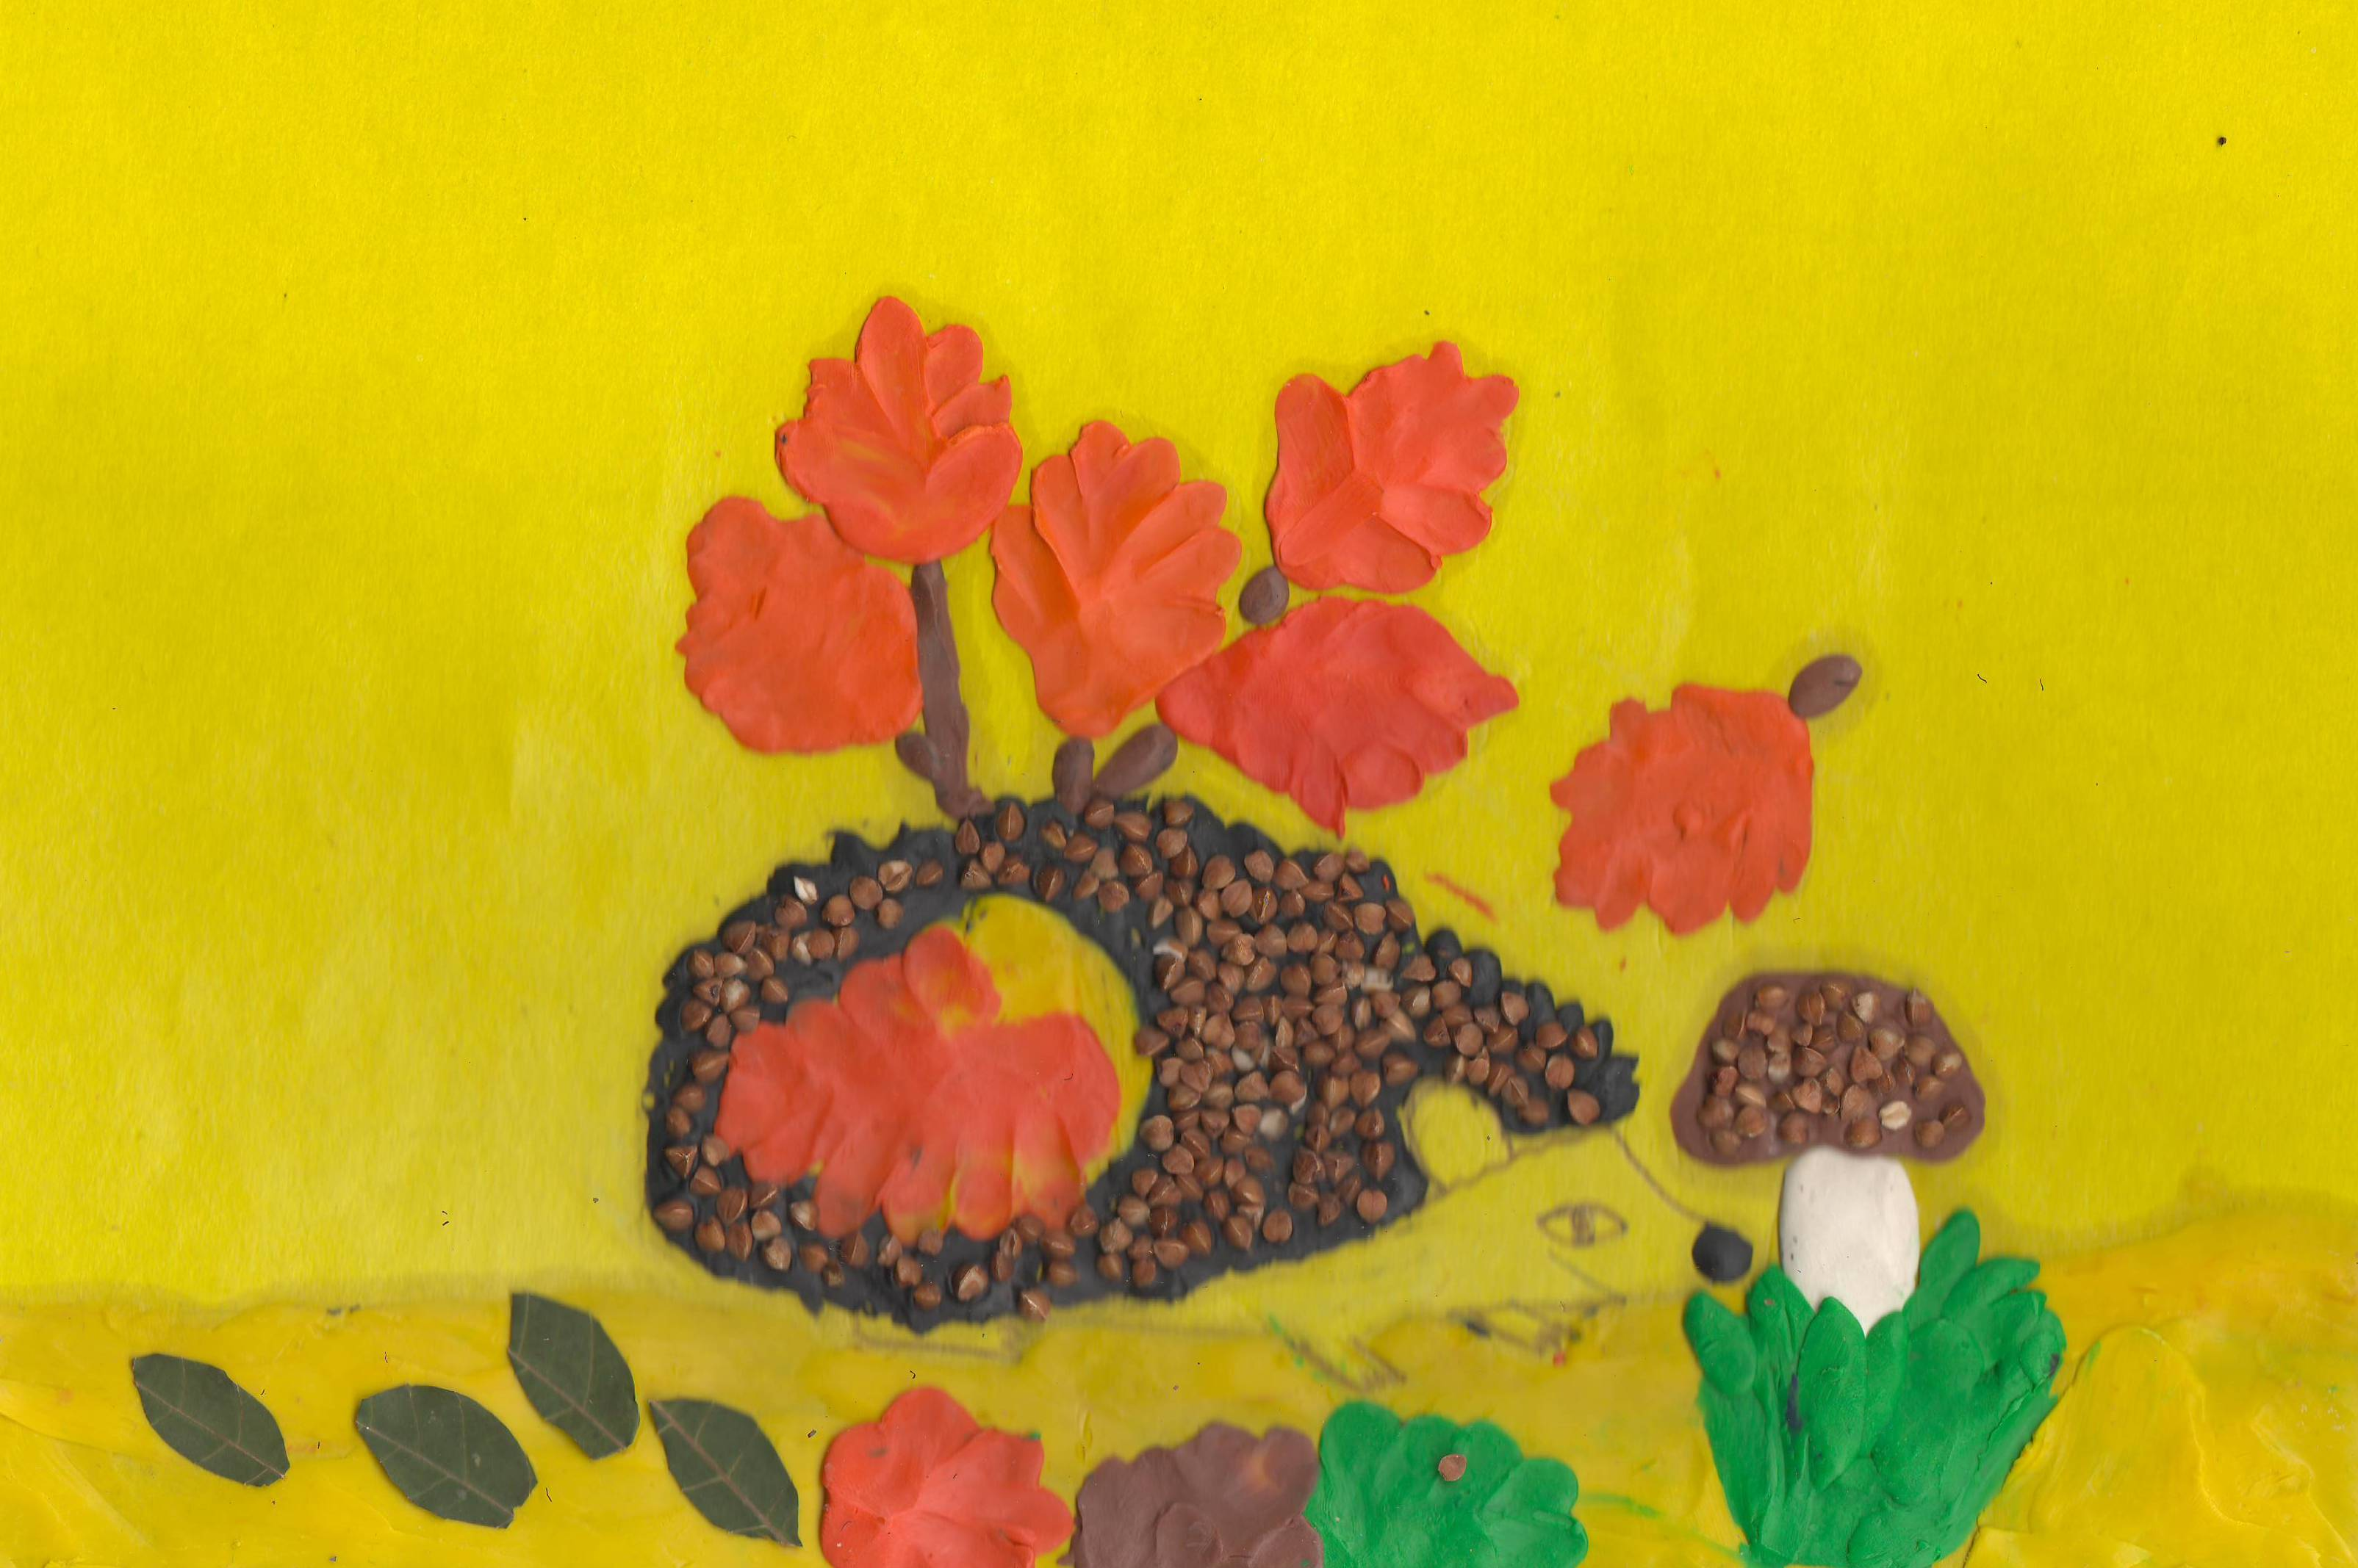

Slide 3
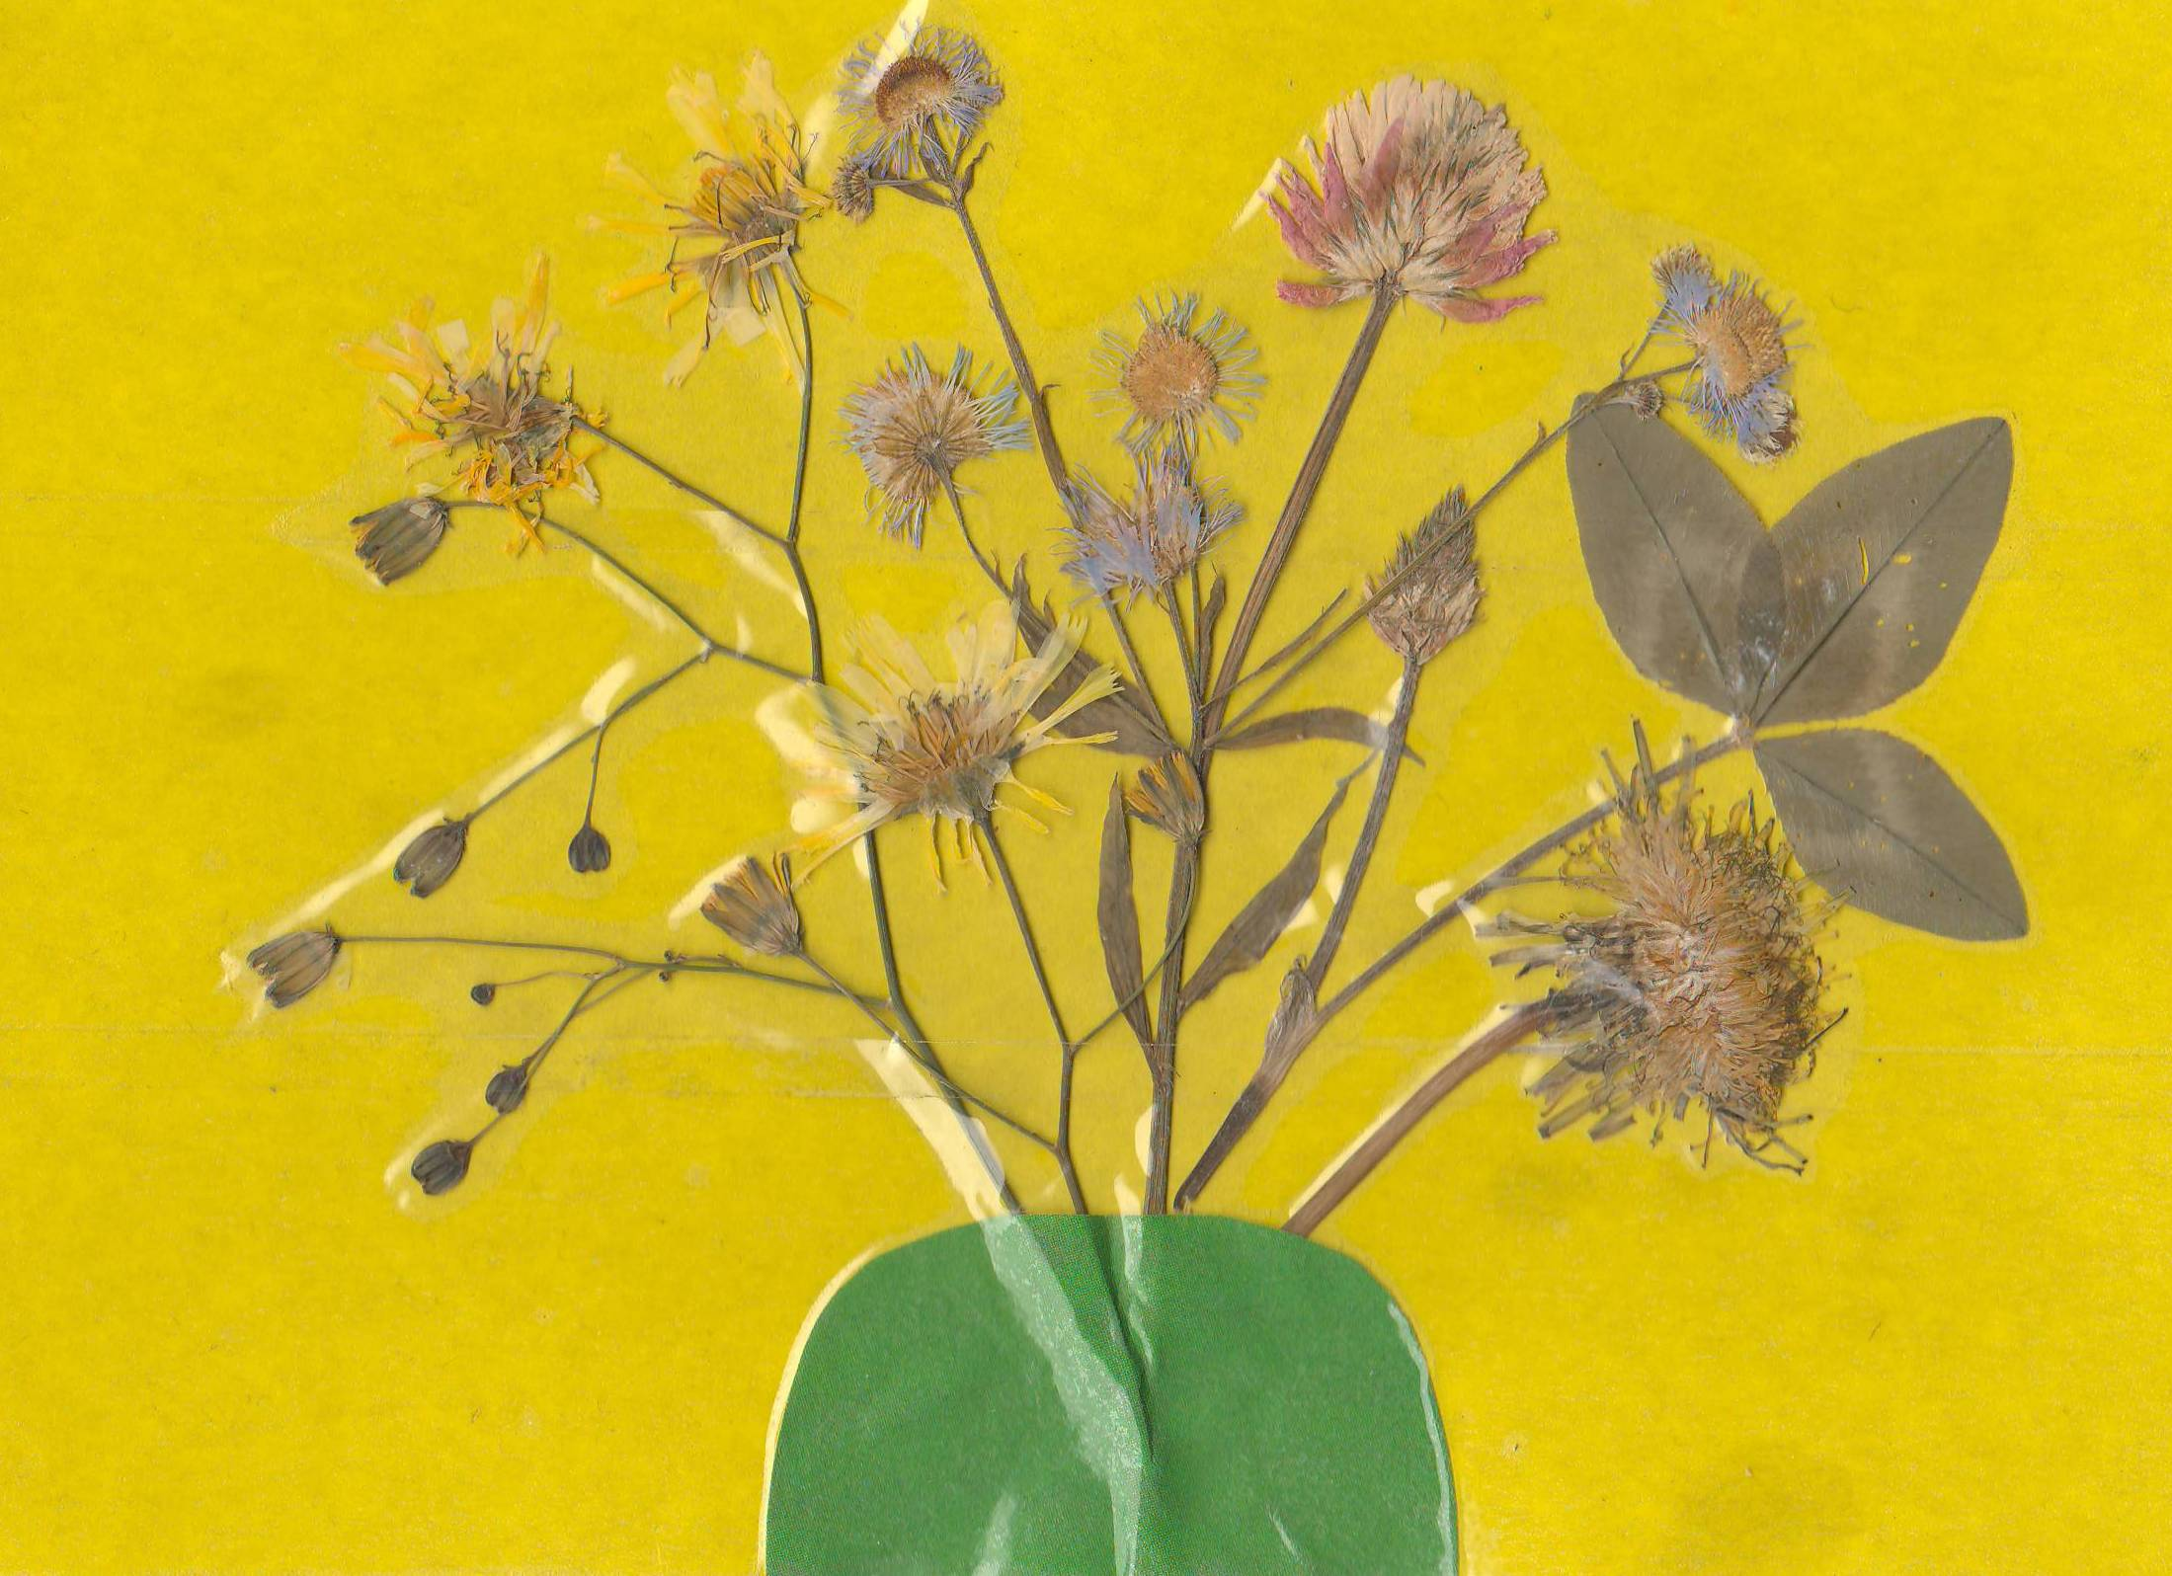

Slide 4
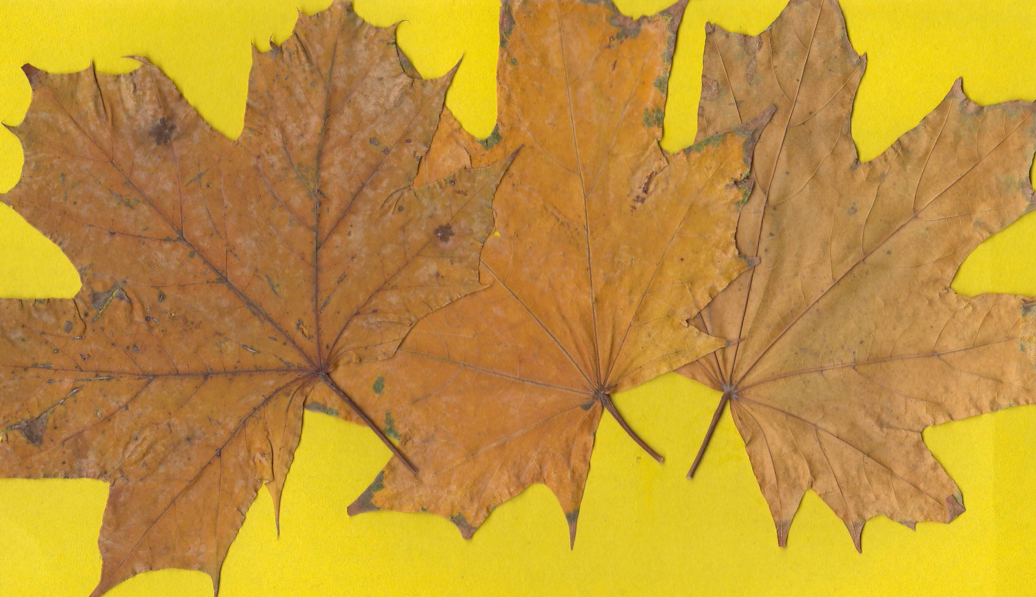

Slide 5
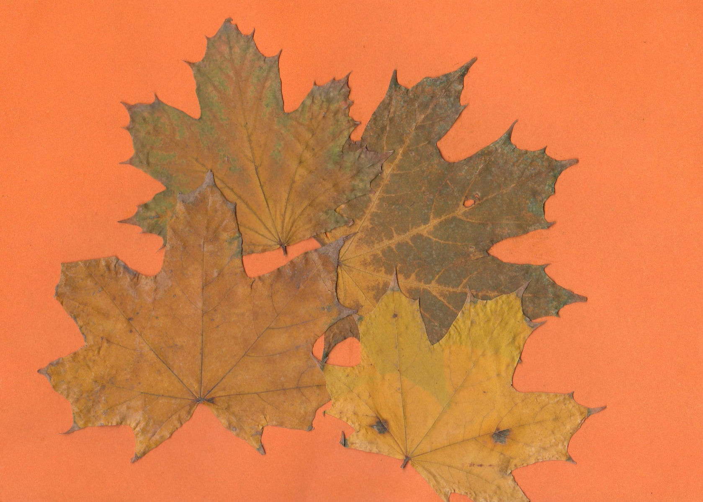

Slide 6
